Slide 1
第２課 ふくしゅう
➾Lesson 2 Review
こ、そ、あ、ど
＿＿＿は だれのですか。
＿＿＿は いくらですか。
これは＿＿＿です。それも＿＿＿です。
「AはBではありません。」

Slide 2
こ ・ そ ・ あ ・ ど
 | This / That (objects) | This one / that one ( + n.) | Place | Direction/objects (formal)
こ | こ れ | こ の + n. | こ こ | こちら （こっち）
そ | そ れ | そ の + n. | そ こ | そちら （そっち）
あ | あ れ | あ の + n. | あそこ | あちら （あっち）
ど | ど れ | ど の + n. | ど こ | どちら （どっち）
Notes:
2

Slide 3
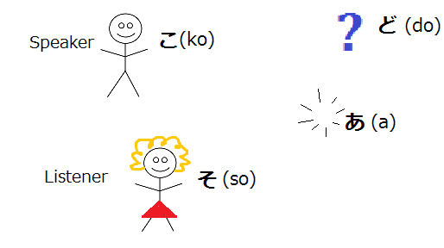
こ ・ そ ・ あ ・ ど

Slide 4
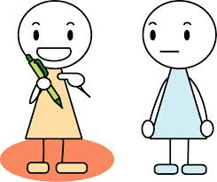
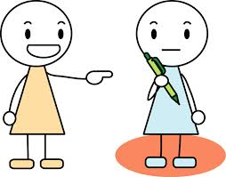
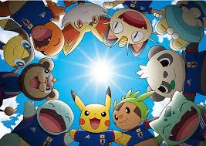

これ、それ、あれ、どれ ……for objects
これはわたしのぺんです。
Question （？）:
どれが ピカチュウ ですか。
ピカチュウは どれですか。
それはわたしのぺんです。
あれは私のペンです。

Slide 5
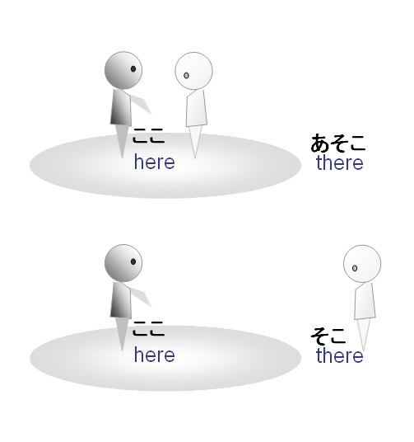

ここ、そこ、あそこ、どこ …… for places
Question （？）:
どこが おてあらいですか。
おてあらいは どこですか。
ここはきょうしつです。
Library
Classroom
あそこはとしょかんです。
そこはカフェテリアです。
Cafeteria
TOILET

Slide 6
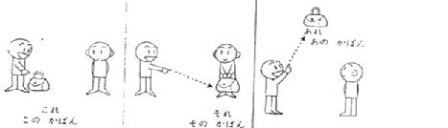
この、その、あの、どの+n. …this one/that one
このかばんはスーさんの（かばん）です。
そのかばんはロバートさんの（かばん）です。
Question （？）:
あのかばんはだれのですか。
どのかばんがロバートさんのかばんですか。

Slide 7
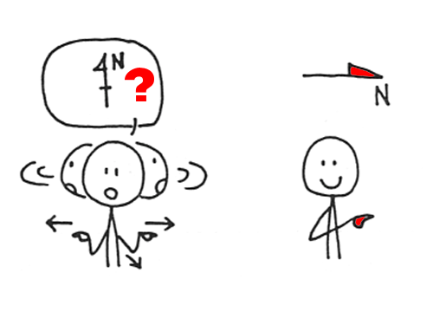
こちら、そちら、あちら、どちら
……this way/that way
きた(N)はこちらです。
きた(N)はどちらですか。

Slide 8
誰（だれ）の～～ですか。 …… Who‘s ～～?
A: これは誰（だれ）のかばんですか。
B: それはメアリさんのかばんです。
A: このかさは誰（だれ）のかさですか。
B: このかさはりーさんのかさです。

Slide 9
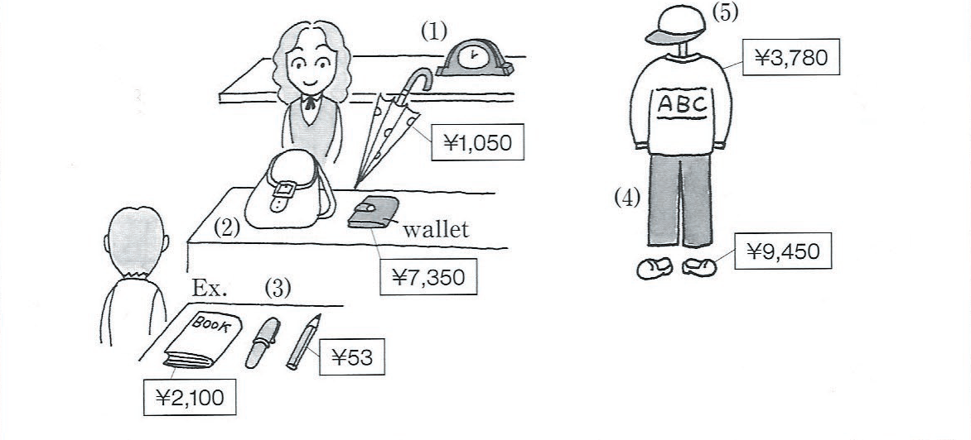
〜〜はいくらですか。 …… how much?
これはいくらですか。
その＿n.＿はいくらですか。

Slide 10
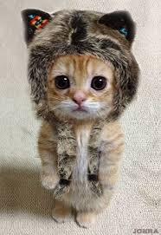
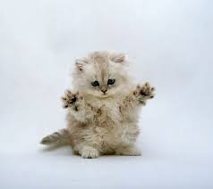
Particle: [ も ] ……also
「 A は_x_です。B も_x_です。」
これはねこです。それもねこです。
「 A は X が すきです。 A は Y も すきです。」
ぼく は すし が すきです。 （ぼく は) タコ も すきです。

Slide 11
「AはBではありません。 」 (to not be…)
私は先生ではありません。
(I am not a teacher.)
アロンさんはかんこく人ではありません。
(Aarron is not a Korean.)
それはじしょではありません。
(That is not a dictionary.)
ここは日本ではありません。
(Here is not Japan.)

Slide 12
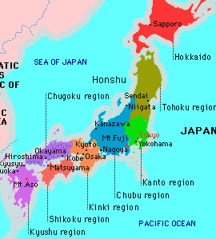
練習（れんしゅう）： practice:
これは何（なん）ですか。
ほっかいどうはどこですか。
どちらがきゅうしゅうですか。
これは誰（だれ）のマップですか。

